Slide 1
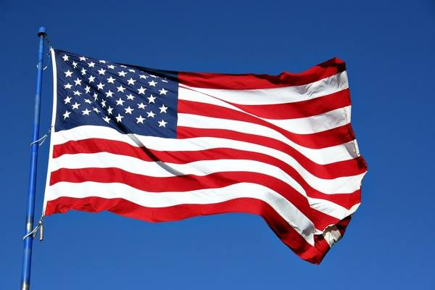
PREDSJEDNIČKI IZBORI u SAD-u

Slide 2
Predsjednički izbori u Sjedinjenim Američkim Državama 2024. bili su 60. predsjednički izbori, održani u utorak 5. studenoga 2024. godine.
birači su birali predsjednika i potpredsjednika na mandat od četiri godine.
Donald Trump, član Republikanske stranke, natjecao se za reizbor za drugi, neuzastopni mandat, nakon što je izgubio od dotadašnjeg predsjednika Joea Bidena na prethodnim izborima 2020. godine.

Slide 3
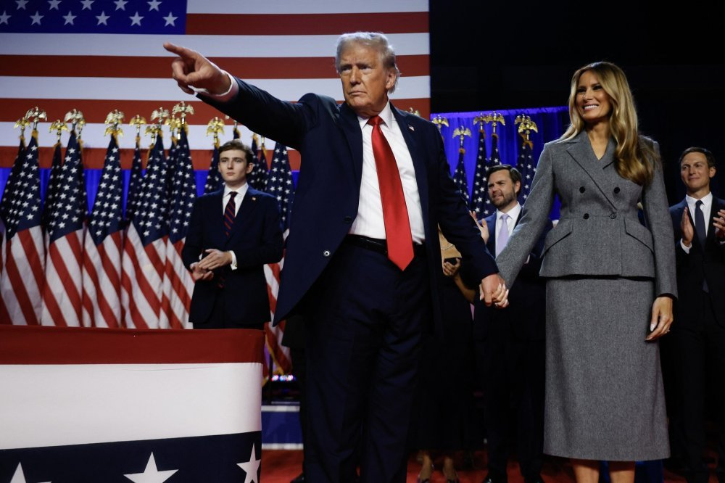
DONALD TRUMP
Donald John Trump , američki je poduzetnik, televizijski producent i voditelj te političar njemačko-škotskog podrijetla
20. siječnja 2017. do 20. siječnja 2021. obnašao dužnost 45. predsjednika Sjedinjenih Američkih Država.
ponovno je izabran za predsjednika 5. studenog 2024.
rođen je u njujorškoj četvrti Queensu, gdje je pohađao osnovnu i srednju školu te Njujoršku vojnu školu.

Slide 4
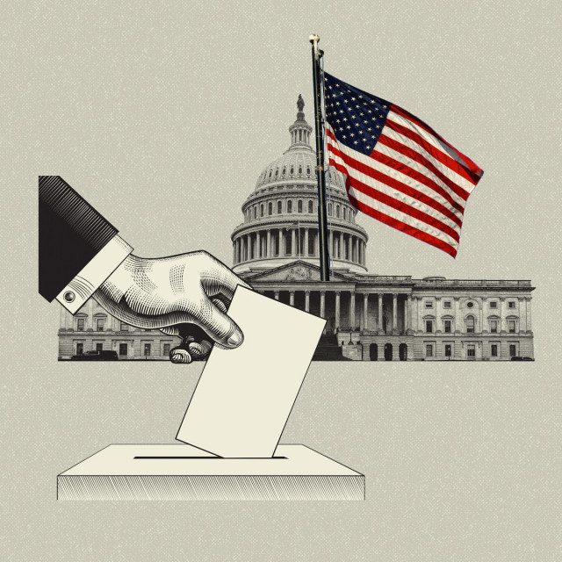
TKO SE SMIJE KANDIDIRATI?
kandidati za predsjednika moraju biti američki državljani stariji od 35 godina, koji su rođeni u SAD-u i u njem žive barem 14 godina.
predsjednika bira kolegij izbornika (Electoral College), tijelo izabrano na općim izborima u saveznim državama.
predsjednik je biran za mandat od četiri godine i može biti biran najviše na dva mandata.

Slide 5
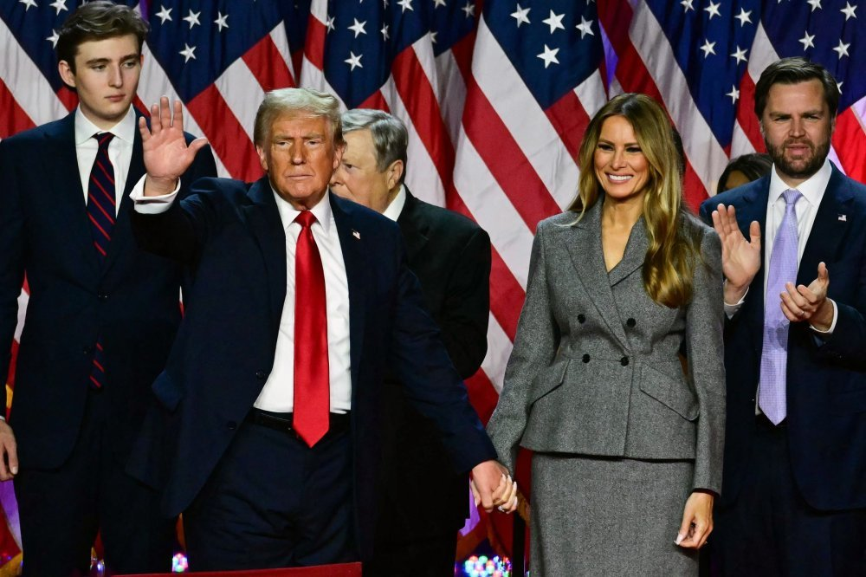
KAKVE OVLASTI IMA PRESJEDNIK?
Predsjednik SAD-a ima široke ovlasti:
uz potvrdu Senata imenuje suce Vrhovnoga suda i savezne činovnike
ima pravo veta na zakonodavne prijedloge, koji Kongres može odbiti dvotrećinskom većinom glasova u oba doma

Slide 6
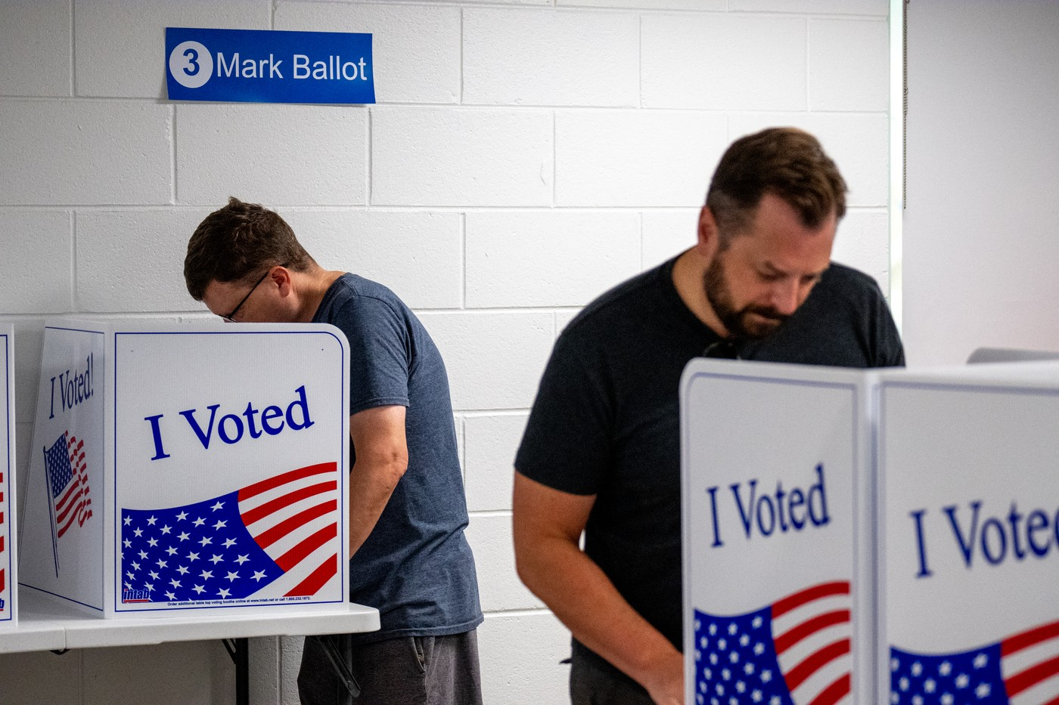
TKO MOŽE GLASATI NA IZBORIMA?
pravo glasa predsjedničkim izborima imaju američki državljani stariji od 18 godina.
sve države osim Sjeverne Dakote zahtijevaju da se ljudi registriraju prije nego što glasaju.
Svaka od država ima svoj proces registracije birača i svoj rok, a u nekim slučajevima pravila su različita čak i od okruga do okruga.

Slide 7
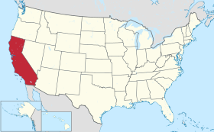
ELEKTORSKI GLASOVI
izbornika je ukupno 538, što je broj koji odgovara broju kongresnika i senatora u američkom parlamentu.
to znači da ukupno ima 538 elektora: 435 zastupnika i 100 senatora, plus tri za distrikt Columbiju
predsjednik postaje onaj kandidat koji osvoji najmanje 270 elektora.
Svaka država u izborni kolegij delegira onoliko izbornika koliko joj pripada razmjerno broju stanovnika.

Slide 8
Kalifornija je najmnogoljudnija američka država i ima najviše elektora (54),
Teksas (40),
Florida (30)
New York (28).

